Slide 1



UBND Quận Long Biên
Trường mầm non Gia Thượng
PHÁT TRIỂN NGÔN NGỮ
Đề tài:Thơ Giúp bà
Lứa tuổi: 4- 5 tuổi
Giáo viên: Hà Thị Chiềm
Năm học: 2017-2018

Slide 2

Cô và trẻ hát bài : “ Cháu yêu bà”

Slide 3

Đọc thơ lần 1

Slide 4

Đọc thơ lần 2

Slide 5
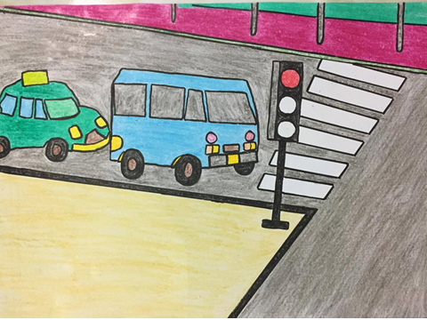
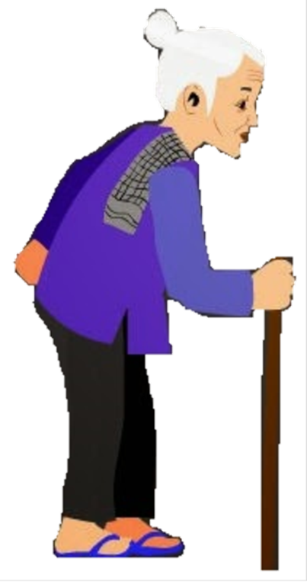
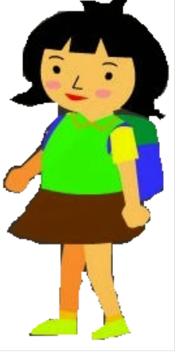

Slide 6
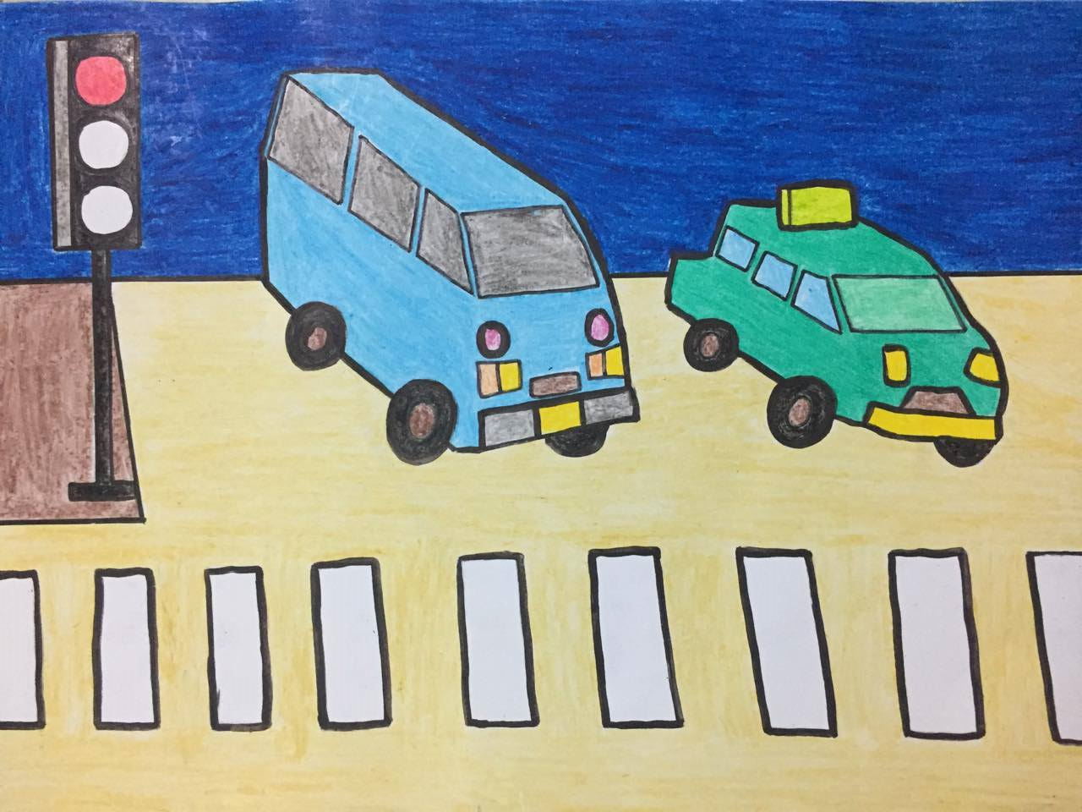

Slide 7
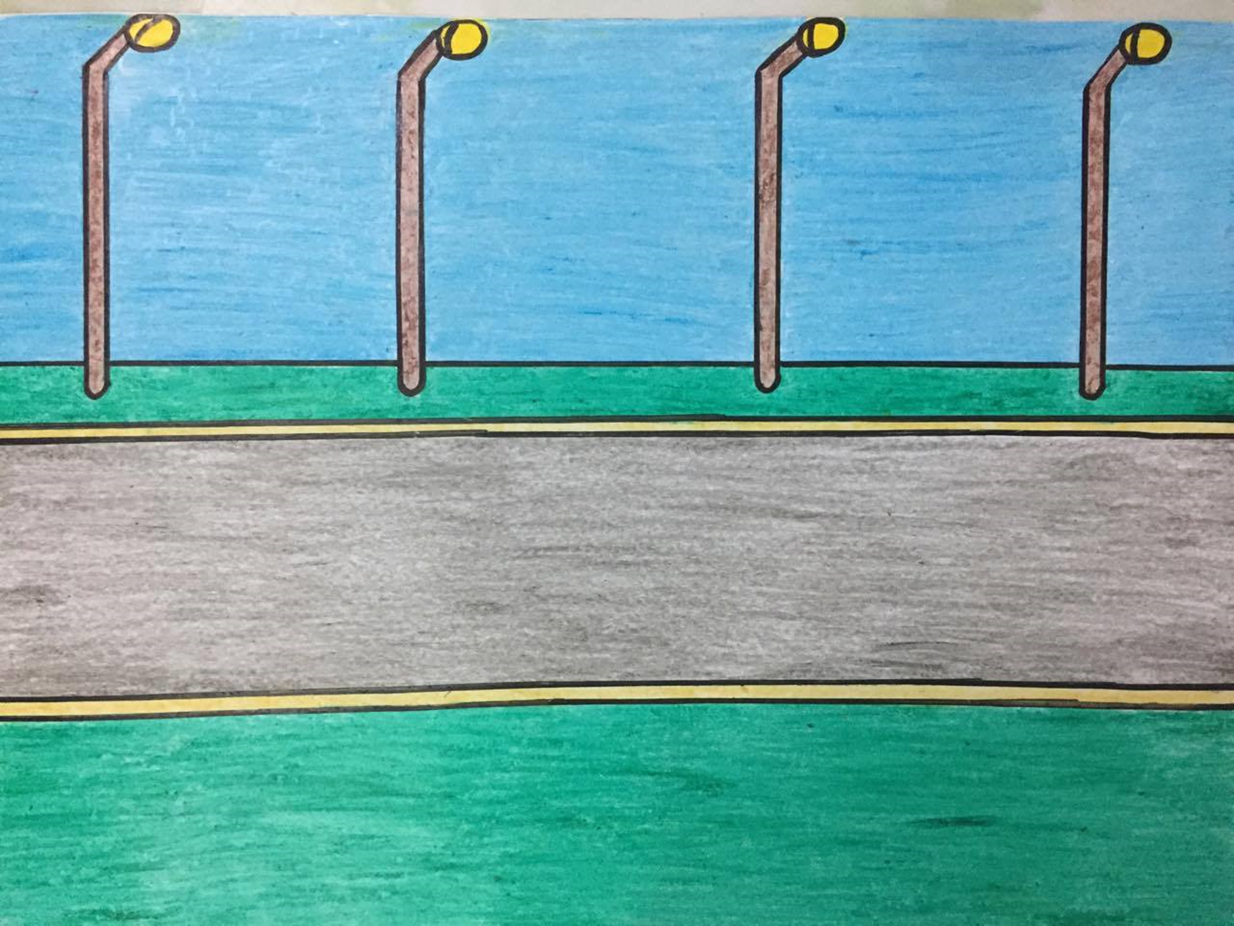
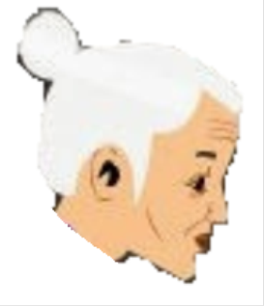




Slide 8
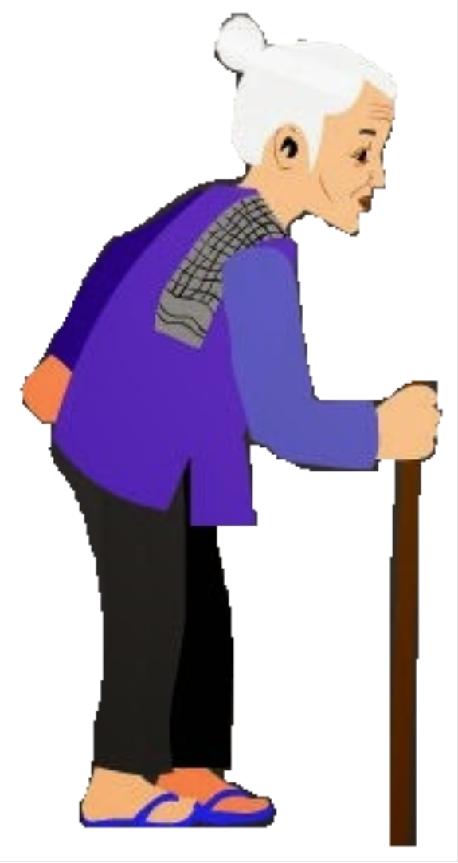

Slide 9
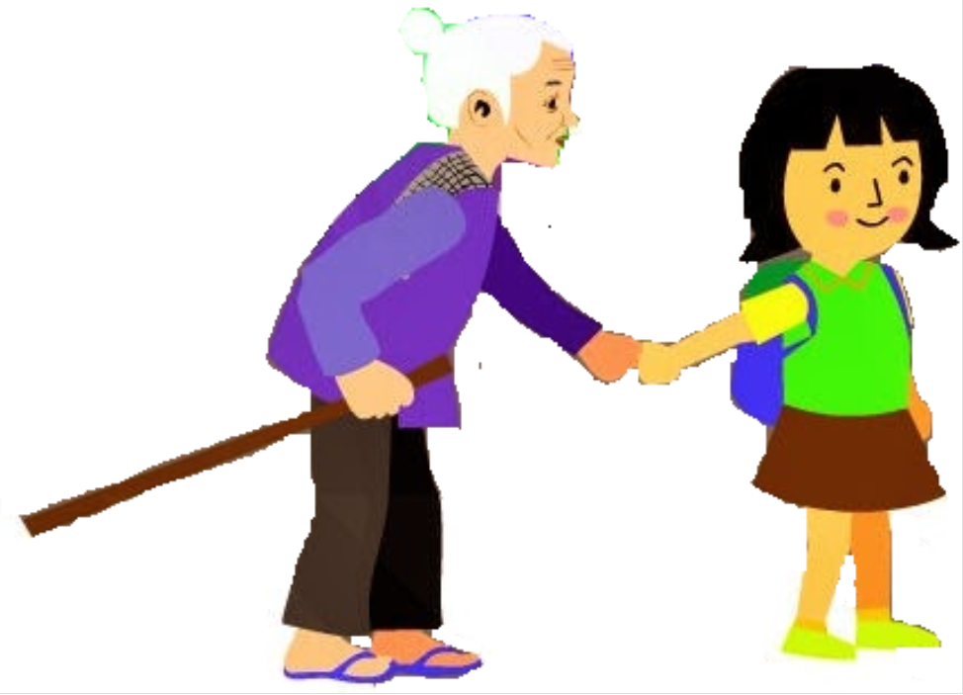

Slide 10


Slide 11

Đàm thoại

Slide 12

Cô vừa đọc cho các con nghe bài thơ gì?
Bài thơ do ai sáng tác?

Slide 13

Bà già đó muốn làm điều gì?
Câu thơ nào nói lên điều đó?

Slide 14

Em bé đó đã làm gì để giúp bà?
Những câu thơ nào nói lên điều đó?

Slide 15

Em bé đưa bà qua đường thế nào?
Những câu thơ nào thể hiện điều đó?

Slide 16
Bài thơ nói về em bé rất ngoan, rất tốt bụng, biết giúp đỡ người khác, đi đúng luật giao thông đấy. Bây giờ các con còn bé khi đi qua đường các con phải có người lớn dắt qua, không được đi một mình đâu nhé! Và phải học tập bạn nhỏ đó biết giúp đỡ người già khi gặp khó khăn, các con nhớ chưa?

Slide 17

Trẻ đọc thơ

Slide 18
Kết thúc: NX tuyên dương trẻ.

